Slide 1
Java 第14讲
Sakop

Slide 2
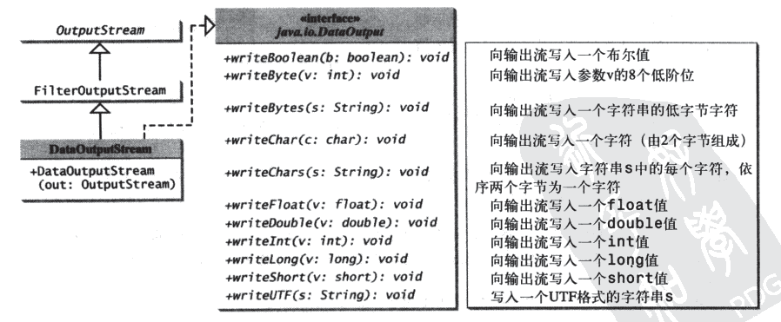
DataInputStream/OutputStream
用来写配置文件是最好的

Slide 3
Java重要的数据结构
List
ArrayList, LinkedList
Set
HashSet
Map
HashMap

Slide 4
List常用方法
Add 添加一个元素
contains 注意重写equals方法
indexOf 注意重写equals方法
remove删除一个元素
get(i)获得列表中第一个元素
size获得大小
如何遍历一个List

Slide 5
Map
用来实现键值对的保存（key/value），类似与字典
put(key,value)如果key不存在，直接插入，如果存在了，用新的value去更新
get（key）获得该key对应的值
size（）
遍历（有点复杂）
下节课介绍Set

Slide 6
Java数据库
什么是数据库？？
数据库，简单来说是本身可视为电子化的文件柜——存储电子文件的处所，用户可以对文件中的数据进行新增、截取、更新、删除等操作。
文本文件是否可以用作数据库？
可以，但是只适合小规模的保存，并且文本文件本身不提供条件查询，删除等操作。
数据库长什么样子的？
打开excel的任意一个sheet，其中的多行数据组成一个集合，该集合就是数据库的表，而一个excel中有多个sheet，因此一个excel文件就是一个数据库。
现有数据库
关系型数据库
MySQL，Oracle，SQLServer，Access，Excel
面向对象数据库（新）
MongoDB（强烈推荐自学）

Slide 7
数据库的安装
MySQL5.7

Slide 8
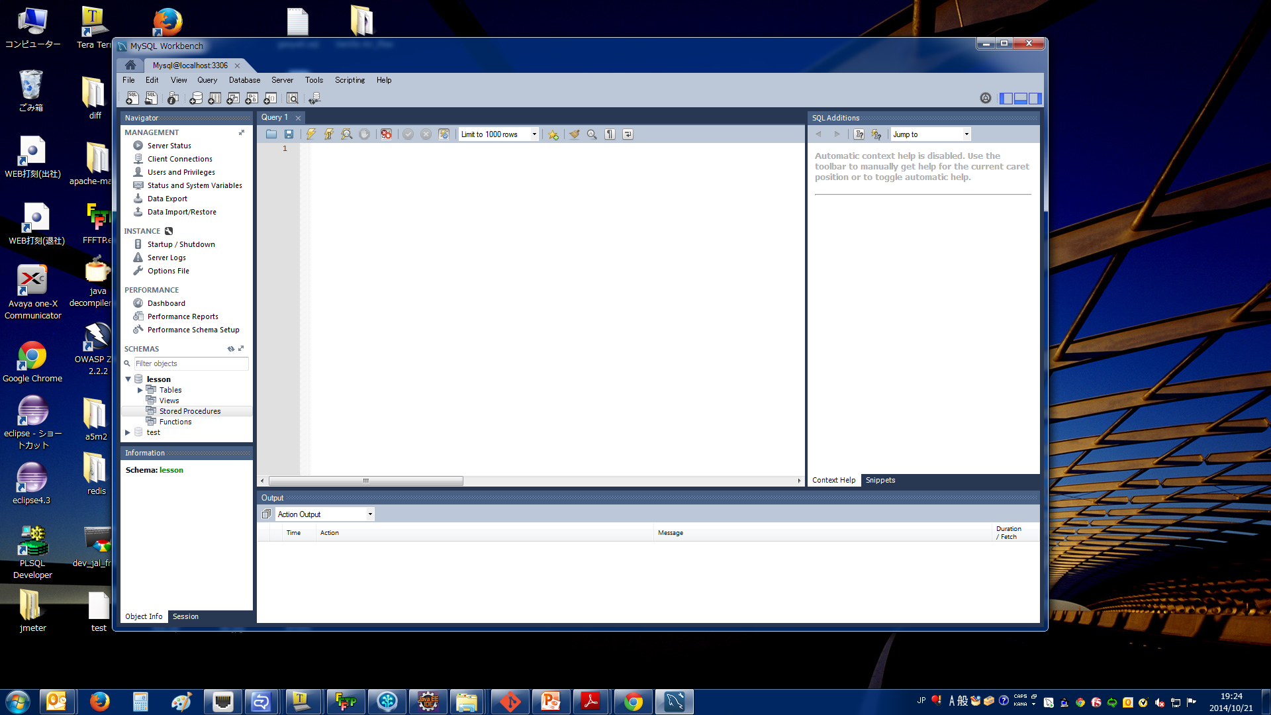
先来看一个例子

Slide 9
图形界面创建一个Person表
人的属性：
Name 字符串
年龄 整数型
体重 浮点型
出生年月 datetime型 默认1990-01-01 00：00：00

Slide 10
SQL语句
SQL=Structured Query Language结构化查询语言，相当于普通话，每个数据库有自己的方言
MySql，Oracle，SQLServer，80%相通，却各有各的不同。
分为DML（Data Manipulation Lanaguage）和DDL（Data Definition Language）
DDL用于建数据库，建表，修改表结构等
DML用于增加数据，删除数据，修改数据和查询数据，又称增删改查（CRUD）
Create READ Update Delete

Slide 11
往Person表中中插入数据
INSERT INTO person(name, weight, birthday) VALUES (‘xiaodan', 72.5, '1991-02-05 00:00:00');
INSERT INTO person(name, weight, birthday) VALUES ('xiaomao', 82.5, '1992-02-05 10:00:00');
INSERT INTO person(name, weight, birthday) VALUES ('junji', 92.5, '1991-02-05 00:00:00');
INSERT INTO person(name, weight, birthday) VALUES ('fanliang', 102.5, '1994-02-05 00:00:00');
INSERT INTO person(name, weight, birthday) VALUES ('xiaolu', 112.5, '1998-08-05 00:00:00');

Slide 12
查询数据
select * from person;
select name from person;
select name,weight from person where weight > 90;
select name,weight,birthday from person where birthday < ‘1992-05-03 00:00:00’
Select name from person where name like 'xiao%‘
Select name from person where name like ‘xiao%’ and weight < 100 (还有or关键字也可以用）
Select name,weight from person where name like 'xiao%' and weight < 100
Select * from person where weight between 70 and 100

Slide 13
更新数据
update person set weight = 70 where name = ‘xiaolu’;
Update person set weight = 100,name=‘liangliang’ where name=‘fanliang’

